Slide 1
Resumo - CAMADA DE REDE
O que é?
Para que serve?
Principais protocolos
Ipv4 { tabela das classes a, b e c;
netid e hostid;
notação cidr;
como identificar o 1º e o último ip de uma rede?
dhcp
naT }
Ipv6
Arp
Como é feita a entrega, encaminhamento e roteamento na camada de rede?

Slide 2
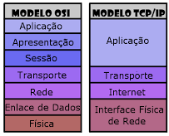
O que é? Para que serve?
É uma camada presente modelo OSI e TCP/IP.
Essa camada é a responsável pela entrega de informações da origem até o destino.

Slide 3
Principais protocolos
ARP - Address Resolution Protocol;
IPV4 - Protocolo de Internet versão 4;
IPV6 - O Protocolo de Internet versão 6;
ICMP - Intern Control Message Protocol;
IGP – Interioet r Gateway Protocols;
EGP – Exterior Gateway Protocol;
OSPF – Open Shortest Path First;
ISIS – Sistema Integrado Intermediário;
RIP – Routing Information Protocol;
IGMP – Internet Group Protocol;
RARP – Reverse Address Resolution Protocol;
BOOTP – Bootstrap Protocol;

Slide 4
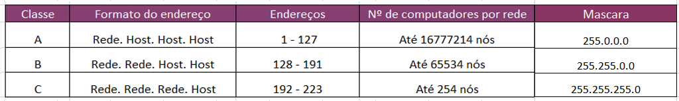
ipv4
tabela das classes a, b e c;
Endereço IP: Número de identificação de 4 octetos que tem a função de identificar a rede e o host;
O número de rede de um endereço IP identifica a rede à qual um dispositivo está conectado. A parte do host de um endereço IP identifica o dispositivo específico nessa rede.
Exemplo A: 127.168.1.1
Exemplo B: 128.10.1.1
Exemplo C:192. 168.10.1

Slide 5
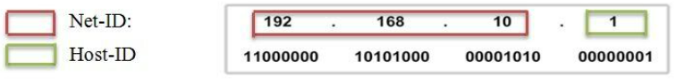
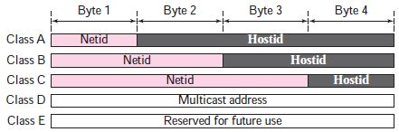
NetId e HostId
Netid – identificador da rede (primeiro byte do endereço IP).
Hostid – identificador da máquina (último byte do endereço IP).

Slide 6
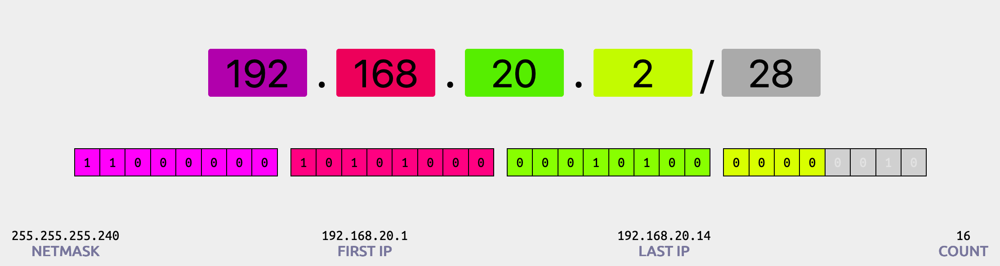
Notação cird
Pode ser definida como o Encaminhamento Entre Domínios Sem Classificação;
É um método de alocação de endereços IP que melhora a eficiência do encaminhamento de dados na Internet.
Reduz o desperdício de endereços IP;
Transmite dados rapidamente;
Cria uma nuvem privada virtual.

Slide 7
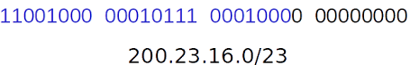
Como identificar o primeiro e último ip de uma rede?
O primeiro endereço é destinado a rede;
O último endereço é destino para broadcast.
Rede
Broadcast

Slide 8
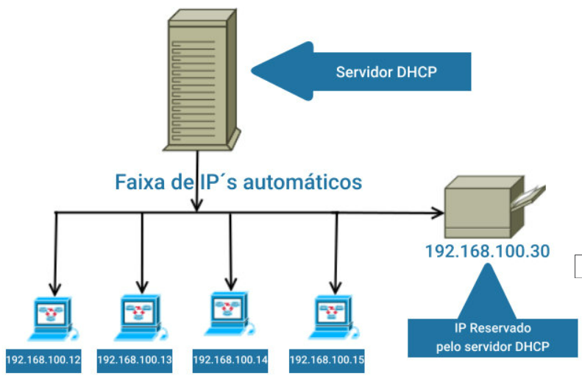
dhcp
É um protocolo que distribui os endereços IP dinamicamente (configurado automaticamente de um servidor).
DHCP discover: envia mensagens (broadcast);
DHCP offer: o server responde com mensagem;
DHCP request: pede o endereço IP com mensagem;
DHCP ack: server envia o endereço com a mensagem.

Slide 9
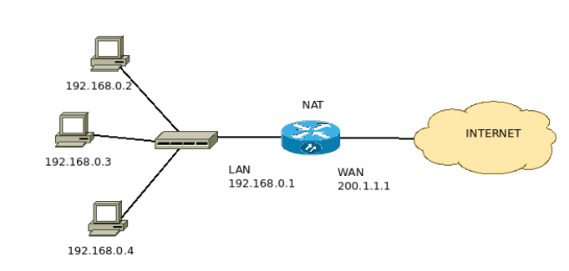
nat
Pode ser definido como Network Address Translation;
Opera em um roteador;
Ele faz a conversão de um ip publico para ip privado, assim permite que máquinas de dentro de uma rede se comuniquem com outra rede como se estivessem saindo de um mesmo IP.

Slide 10
IPv6
IPv6 é a versão mais atual do Protocolo de Internet;
É constituído por 16 bytes (octetos), que equivalem a 128 bits de comprimento;
É um protocolo que permite um número muito maior de conexões e oferece maior segurança aos usuários;
Grandes sites como Google, Youtube, Facebook, Amazon e praticamente todos os principais serviços da internet da atualidade já funcionam com o IPv6.

Slide 11
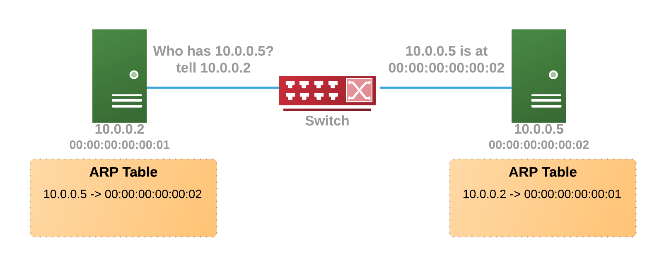
ARP
Com esse protocolo, há uma maior facilidade no mapeamento de endereços de hardware (enlace) para endereços de rede (IP).
É baseado no uso de broadcast;

Slide 12
Como é feita a entrega, encaminhamento e roteamento na camada de rede?
Entrega: como o pacote é tratado pelas camadas.
- Direto: mesma rede física;
- Indireto: não se encontra na mesma rede física
Encaminhamento: o pacote está em rota para o destino (necessita de um host ou roteador);
Técnicas:
-Próximo salto;
- Roteamento;
- Rede específica;
- Host específico.
Roteamento: Os dados se movem ao longo de qualquer rede na forma de pacotes e dados.

